Slide 1

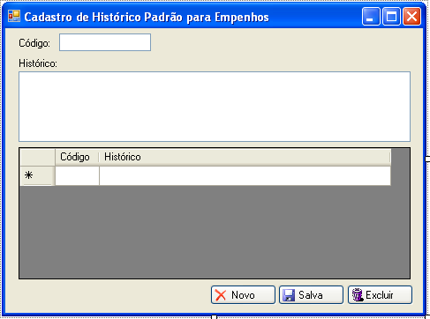
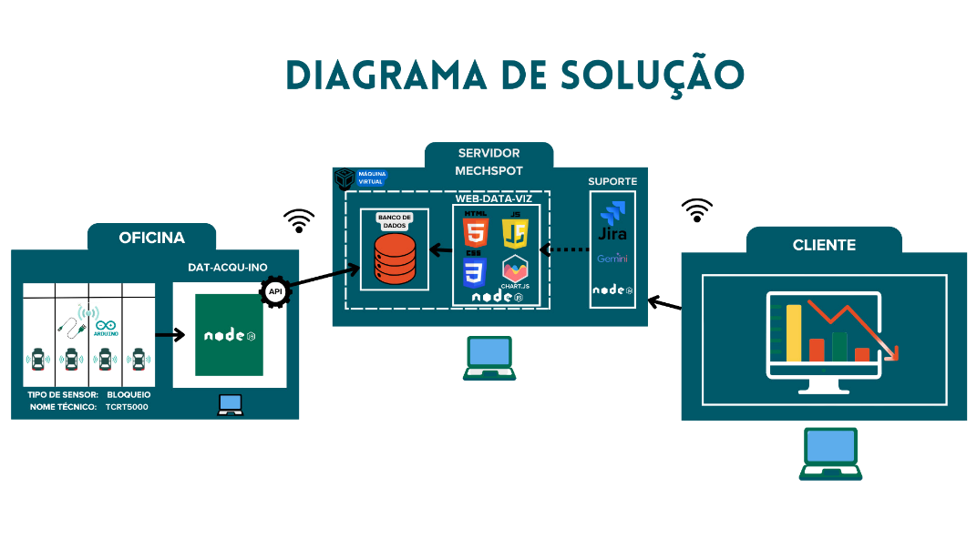
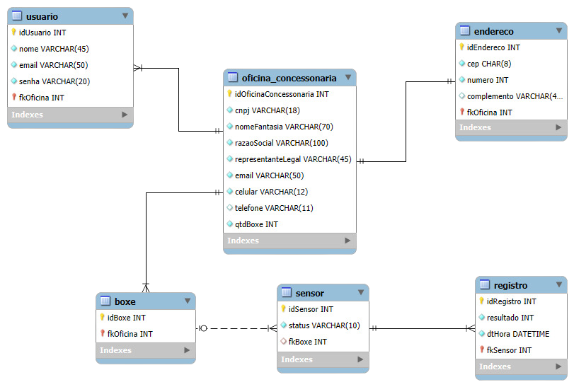
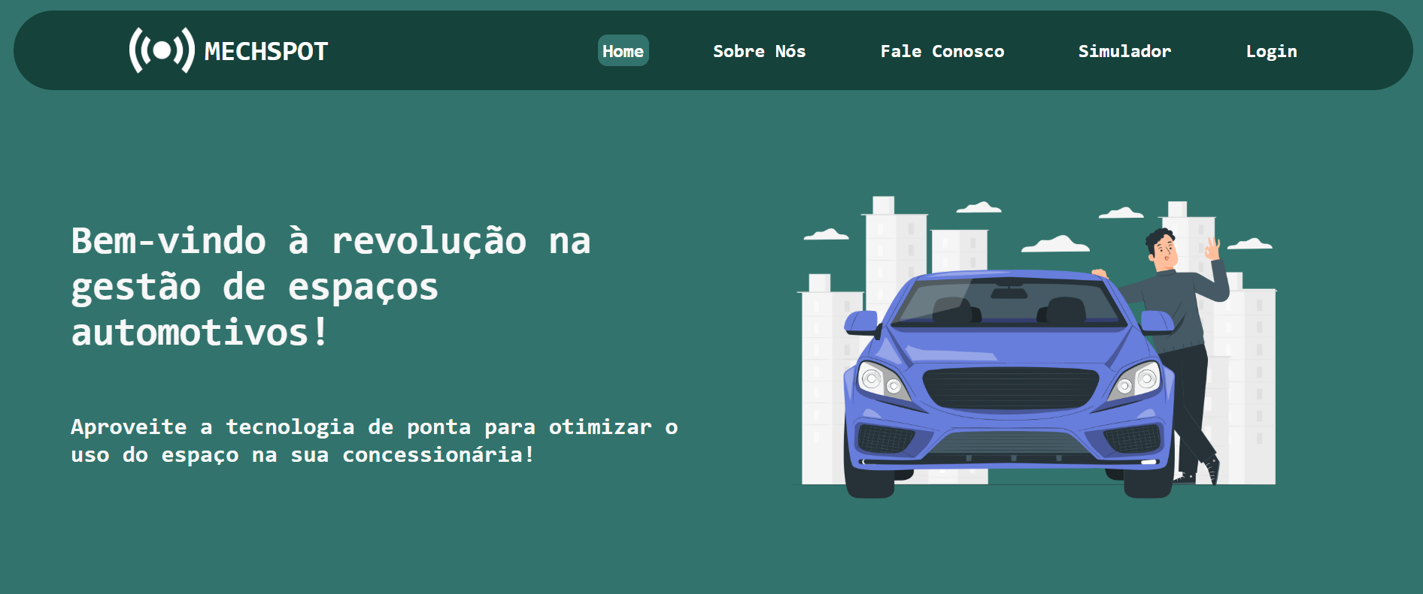
MECHSPOT Monitoramento de boxes de serviço em oficinas mecânicas
¹Gustavo Pereira, ² Luana Liriel, ³Giovana Zukauskas, ⁴Nicolas Santos, ⁵Kenner
Orientador: Professor Matheus Matos
Alunos do Curso de Tecnologia em Análise e Desenvolvimento de Sistemas – 1º Semestre Integral – SPTech – São Paulo – SP
Introdução
Contexto:
Observamos que o setor automobilístico está em alta demanda por peças e manutenções, entretanto a ociosidade de boxes em oficinas é alta, entre 30% a 50% no Brasil.
Justificativa:
Diminuir a ociosidade de boxes em oficinas com a otimização do espaço do cliente, utilizando sensores de bloqueio.
Descrição geral do projeto:
Monitoramento de boxes de serviço em oficinas concessionárias.
Objetivo geral e específico:
Geral: Utilizar a tecnologia para otimizar processos e gerar lucro para o cliente.
Específico: Criação de Dashboard para exibir os dados coletados pelos sensores.
Resultados esperados:
Coletar dados precisos de presença ou ociosidade.
Dashboard para consulta do cliente.
1.6 – Interface gráfica do Cadastro de Histórico para Empenhos Fonte: Elaborada pelo autor
1.0 – Diagrama de Solução
Fonte: Elaborada pela MechSpot
Conclusão
[Título: Fonte: Arial, tamanho 40 – Alinhamento a esquerda
Texto: Fonte: Arial, tamanho 40 – Alinhamento Justificado, espaçamento simples]
A conclusão deve conter um breve resumo do conteúdo e o propósito do trabalho de forma
sucinta, conter poucos parágrafos e deve retomar a ideia principal, desenvolvida no
texto, de forma objetiva e convincente. Deve referir se todos os objetivos apontados na introdução foram concretizados e caso não tenha sido deve se explicar o “porquê”. Por ultimo, deve descrever qual a importância do
trabalho para o grupo no sentido de
conhecimento e aprofundamento do tema
1.1 – Modelagem dos dados
Fonte: Elaborada pela MechSpot
trabalhado.
8
Referências bibliográficas
[Título: Fonte: Arial, tamanho 40 – Alinhamento a esquerda
Texto: Fonte: Arial, tamanho 40 – Alinhamento Justificado, espaçamento simples]
Método de Desenvolvimento
Resultado
As referencias devem seguir o padrão
Utilizamos a metodologia ágil Scrum juntamente ao método Kanban para melhor visualização e organização das tarefas; assim conseguimos atingir o MVP de cada sprint e ter um bom desempenho.
Por fim, pudemos analisar através dos nossos gráficos e indicadores quais são os períodos que ocorrem a ociosidade, visualizar log’s (históricos) com registro de entrada e saída de veículos dos boxes, obter as médias necessárias para análise dos dados, construir um website onde o nosso cliente consiga ter uma experiência visualmente agradável e nos contatar de diversas maneiras caso necessário e o fornecer todo o apoio durante todo o processo.
recomendado abaixo que estão adequadas ao tipo de fonte de pesquisa utilizada, aconselha-
se a utilização de livros; monografias e
publicações não baseando o trabalho somente em fontes retiradas da internet. No formato
abaixo devem ser mantidas as partes da
Tecnologias Utilizadas e Artefatos
referência em negrito e em letras maiúsculas. No trabalho real, todo esse texto explicativo deve ser removido, e apenas as referências corretas devem ser deixadas:
Para garantir o funcionamento efetivo de todas as etapas, utilizamos tecnologias como:
Microsoft Word: Documentação;
Microsoft Excel: Backlog/Scrum;
Trello: Organização e aumento de produtividade;
GitHub: Versionamento seguro;
MYSQL: Banco de dados;
Figma: Prototipação do website;
VSCODE: Codificação;
Arduíno UNO: Carrega o código do Arduíno.
Linguagens:
HTML, CSS, JavaScript, SQL e C++;
API:
data-acquino: Inserção de dados do Arduíno no Banco de Dados.
web-data-viz: Visualização de dados do Banco no site.
BobIA: Inteligência artificial (consulta do N3).
Referências de livros,
[1] GIL, A. C. Como elaborar projetos de pesquisa. 2. ed. São Paulo: Atlas, 1991.
Referências de artigos de revistas:
[2] As 500 maiores empresas do Brasil.
Conjuntura Econômica. Rio de Janeiro. v. 38, n. 9, set.1984. Edição Especial.
TOURINHO NETO, F. C. Dano ambiental.
Consulex. Brasília, DF, ano 1, n. 1, p. 18-23,
fev. 1997.
Referências de material da Internet:
[3] SÃO PAULO. (Estado). Secretaria do
Meio Ambiente. Tratados e organizações ambientais em matéria de meio ambiente. In: Entendendo o meio ambiente. São Paulo, 1999. v. 1. Disponível em:
<http://www.bdt.org.br/sma/entendendo/atual.h tm>. Acesso em: 8 mar.1999.
Nota: Embasamento Teórico (As bibliografias devem estar fortemente acopladas as
1.7 – Gráfico de percentual da satisfação dos usuários Fonte: Guia de valor adaptado pelo autor
definições de técnicas e métodos que serão discutidas na Introdução e/ou no item Método de Desenvolvimento).
São Paulo, 30/03/2022

